Slide 1
Tipos de negocios electronicos de acuerdo con su funcion
equipo 2
19580589 Castillo Jr Gregorio
19580585 Bermudez Dominguez Juan Carlos
19580595 Flores Acosta Sheila Lizeth
19580603 Góngora Raga Perla Elizabeth
19580618 Martínez Rivera Wendy Gabriela
19580867 Morales Calixto Daniel Alexander
19580633 Pérez Romero Julio Alberto
19580639 Rivera Ruiz Diego Imanol

Slide 2
Table de contenido
01
3.4 Tipo de negocios electrónicos de acuerdo a su función
05
3.4.4 escaparate de marketing
06
3.4.5 Comunidades virtuales
02
3.4.1 Tiendas electrónicas
07
3.4.6 ejemplos de éxitos ddtech y ciberpuerta
03
3.4.2 Subastas electrónicas
04
3.4.3 Centros comerciales

Slide 3
01
3.4 Tipo de negocios electrónicos de acuerdo a su función

Slide 4

¿Qué es un negocio electrónico?
También conocido como e-commerce, tiene como principal característica la actividad económica que permite el comercio de compra y vente de productos y servicios a partir de medios digitales, como, por ejemplo, páginas web, aplicaciones móviles y redes sociales.

Slide 5

¿Para que sirven los negocios electrónicos?
1. Incremento de las oportunidades de venta
2. Lanzamiento de productos innovadores
3. Reconocimiento de marca

Slide 6

¿Cuales son los beneficios del comercio electrónico?
1. Flexibilidad y simplificación
2. Acceso a información
3. Menor inversión

Slide 7
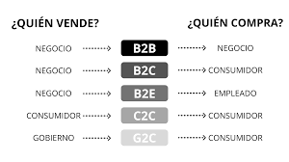
¿Que tipos de negocios electrónicos existen?
1. E-commerce B2B
2- E-commerce B2C
3. E-commerce C2C
4. E-commerce G2C

Slide 8
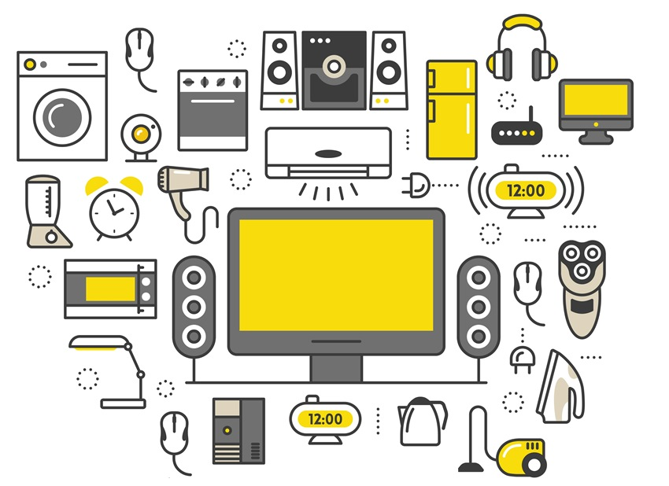
¿Como armar una tienda electrónica?
1. Define el o los productos o servicios que venderás
2. Establece proveedores o puntos logísticos
3. Desarrolla la tienda
4. Define tu estrategia virtual

Slide 9


¿Que son las métricas de comercio electrónico?
1. Tráfico del sitio web
Si la gente no llega al comercio electrónico, obviamente, no puede comprar.
2. Visitantes únicos vs. visitantes recurrentes
Obtener un millón de visitas en tu sitio de comercio electrónico suena genial, ¿verdad? ¡Pero cuidado! Si todos estos accesos son únicos y ninguno es recurrente, probablemente tu tienda online esté teniendo un problema.

Slide 10

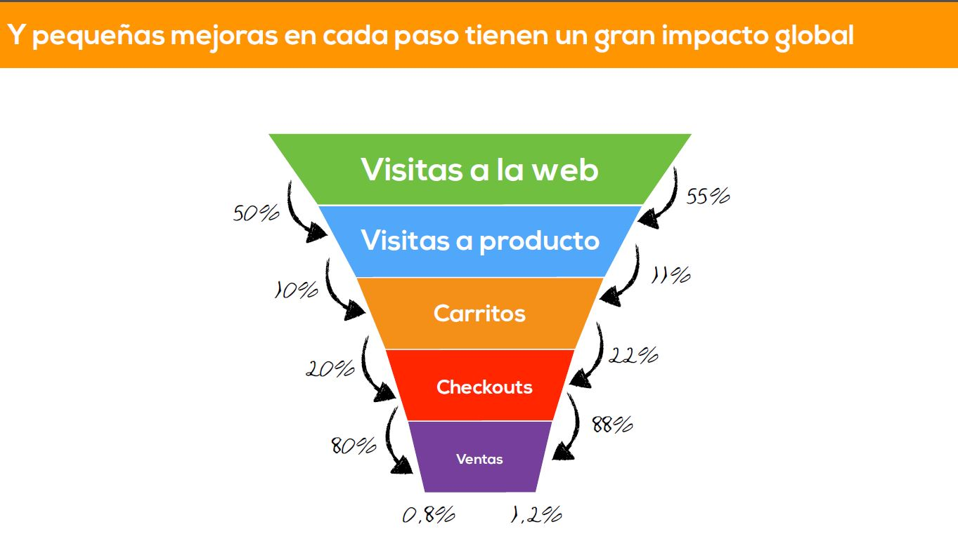

3. Fuentes de tráfico
Si sabes que la gente está llegando a tu comercio electrónico, eso es bueno. Pero es aún mejor saber cómo están llegando allí. Al descubrir las principales fuentes de tráfico, puedes ajustar tu estrategia para explotarlas al máximo.
4. Conversión
Una conversión, en el comercio electrónico, en la mayoría de los casos significa una compra. ¿Cuántos usuarios visitaron tus páginas y realizaron una compra?
5. Cantidad y calidad de las reseñas de productos
Como explicamos, las reseñas de productos son contenido generado por los usuarios. Por lo tanto, no controlas directamente su producción

Slide 11



6. Abandono del carrito
El abandono del carrito es aquella situación en la que el usuario coloca artículos en el carrito virtual pero no completa la compra. Muchos factores pueden provocar este abandono, como el coste final del envío o el tiempo de entrega.
7. Tiempo medio de respuesta
¿Cuánto tarda tu ecommerce en responder a una consulta o solicitud enviada a través de los canales de comunicación oficiales?
8. Competitividad de precios
No es de extrañar que uno de los principales factores que llevan a los consumidores a elegir tal o cual comercio electrónico sea el precio.

Slide 12
02
3.4.1 Tiendas electrónicas

Slide 13

¿Qué es una tienda electrónica?
Una tienda virtual (electrónica/online) es un sitio web diseñado especialmente para vender productos u ofrecer servicios mediante el comercio electrónico.

Slide 14
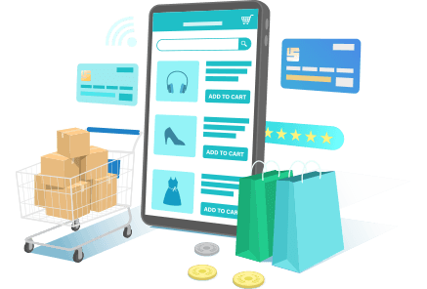
Uno de sus principales beneficios es que este espacio de Internet permite a los vendedores exhibir su mercancía durante las 24 horas del día, los 7 días de la semana y desde cualquier lugar.

Slide 15

Los vendedores de productos y servicios ponen a disposición de su clientes un sitio web en el cual pueden observar imágenes de los productos, leer las especificaciones y adquirirlos.

Slide 16
Elementos y características de una tienda online
Para que una tienda virtual cumpla los objetivos propuestos y sea útil debe contar con los siguientes factores

Slide 17

Local/Ubicación
A diferencia de las tiendas físicas, no es necesario rentar un local, sino disponer de un espacio web con una buena plataforma y que se adapte a nuestras necesidades y las de los clientes.

Slide 18

Diseño de tienda
La tienda virtual debe ser acorde a la imagen que queremos presentar de nuestro negocio, por lo que se deben tomar en cuenta los colores y gráficos de la página.
Además, es necesario que esta:
sea responsiva;
proporcione un diseño atractivo;
sea de navegación fácil e intuitiva;
tenga la posibilidad de filtrar datos;
posea la información de contacto y redes sociales.

Slide 19
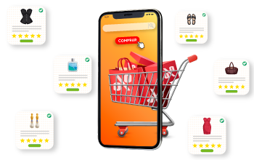
Descripción de productos
Se le debe dar una descripción detallada de cada producto o servicio que se ofrece. También es indispensable que se le agreguen sus atributos, varias fotografías, características y cualidades.

Slide 20

Servicio de ayuda
Si no se da la información necesaria al posible comprador o si este tiene alguna inquietud, al igual que en una tienda física, buscará a alguien que lo ayude a aclararla y si no hay nadie que lo haga, se irá.

Slide 21

Carrito de compras
Es un software que le permite al cliente ir guardando los productos que desea, además, calcula el importe final y permite devolver los productos al "estante".

Slide 22

Formas de pago
Se debe brindar formas de pago seguras. Además, es imprescindible que las políticas de seguridad y de confidencialidad de datos de los clientes estén disponibles para todos en cualquier momento.

Slide 23
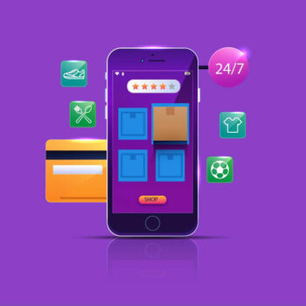
Valoración y comentarios
En la actualidad los clientes confían más en la opinión de otros compradores antes que la del vendedor, por lo que, para aumentar la confianza, agrega un apartado para comentarios, quejas, dudas frecuentes y una escala de valoración de 0 a 5.

Slide 24
03
3.4.2 Subastas electrónicas

Slide 25

¿Qué es una subasta electrónica?
La subasta electrónica / subasta inversa es un proceso dinámico de negociación de precios en línea entre proveedores preseleccionados para conseguir una parte del negocio.

Slide 26

Las subastas electrónicas se basan en trasladar el sistema de compraventa de servicios y bienes a internet por medio de un tradicional sistema de subasta. eBay es un gran ejemplo del existo que tiene este sistema.

Slide 27

Funcionamiento de una subasta electrónica
Su funcionamiento es muy sencillo, ya que proporciona a las empresas y consumidores un medio para que puedan subastar cualquier producto, a cambio de un determinado precio.

Slide 28

Ventajas
La ventaja más importante de la subasta electrónica es que la puja es organizada y no es necesario para ello ningún espacio físico.
Se pueden realizar subastas electrónicas las 24 horas del día y se realiza de forma totalmente anónima, sin compromiso alguno.

Slide 29

Características
Los pujadores son un número alto, por los precios bajos y por la gran cantidad de productos que se ofrecen.
El precio se maximiza al existir una gran cantidad de consumidores que están dispuestos a pagar por el servicio o producto. El precio aumenta con cada puja.
No hay limitación en el tiempo, ya que están disponibles las 24 horas del día y los 7 días de la semana, hasta que se agota el plazo máximo que fija el vendedor.
Las limitaciones geográficas son inexistentes, ya que se pueden llevar a cabo desde cualquier parte, con la sola conexión a internet.

Slide 30

Clases
Subasta inversa
Subasta directa

Slide 31

Subasta inversa
El producto subastado se adquiere por la puja con menor precio, cuando se alcanza el plazo máximo establecido. La finalidad de esta subasta es que los consumidores encuentren el contrato más barato ofrecido por el vendedor.

Slide 32

Los proveedores lo que hacen es establecer ofertas para que su precio sea más competitivo en la puja. El proveedor que haya realizado en el tiempo máximo establecido la oferta más baja es el que se adjudica el contrato.

Slide 33

Subasta directa
El consumidor que realiza la puja más alta acabado el plazo máximo establecido es el que adquiere el producto.

Slide 34
04
3.4.3 Centros comerciales

Slide 35

¿Qué es un centro comercial?
Un centro comercial virtual consiste en la reunión de varios negocios, generalmente del mismo sector, que buscan ampliar su clientela a través de las ventas por internet. Gracias a esto, pueden llegar a personas que viven lejos de donde tienen ubicados sus negocios y así aumentar las ventas.

Slide 36

Funcionamiento
Los centros comerciales virtuales tienen la función de reunir en una sola página web, todos los almacenes con sus productos para ponerlos a disposición de los clientes en todo el mundo. Es así como una página web de un centro comercial virtual debe tener links a los almacenes que lo componen y dentro de esos links, los productos con su descripción y precio.

Slide 37

Beneficios
Vender los productos por este medio ofrece grandes ventajas a los comerciantes; una de las más importantes es el ahorro de dinero, ya que lo único que se debe hacer es tener la mercancía almacenada, un contrato con una empresa de correo o courier y convenio con las empresas de tarjetas de crédito, aunque hay algunos gastos en los que debe incurrir el comerciante, como son una cuota anual o mensual por pertenecer al centro comercial y el pago de un porcentaje sobre las ventas.

Slide 38
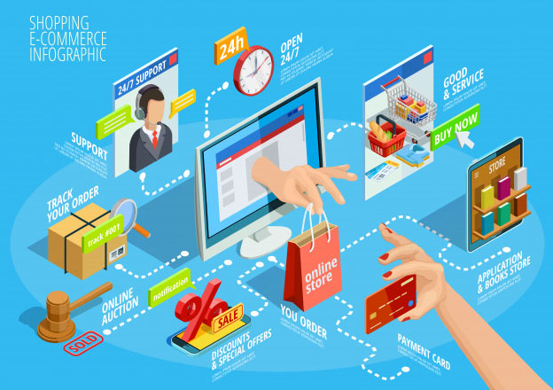
Se le da la opción al visitante de escoger y de utilizar el sistema de pago que más se acople a sus necesidades, permitiéndole comprar no sólo lo que quiere, sino hacerlo a la hora que lo desee ya que un centro comercial virtual funciona las 24 horas del día.
Se le da también el beneficio de cuando será entregado ya que algunos dan el servicio que en menos de 4 horas puede ser entregado o que si lo desea el usuario puede pasar directamente a recoger su producto.

Slide 39
05
3.4.4 escaparate de marketing

Slide 40

¿A qué nos referimos con escaparate de marketing?
El escaparate de marketing se trata de la imagen que consigue una empresa online en los diversos canales que usa, gracias a la puesta en marcha de estrategias personalizadas de marketing y el éxito de las mismas. Es decir, consiste en la construcción de la idea (marca) de nuestro negocio y todos los elementos que afectan a la percepción que el público objetivo tiene de nosotros por medio del marketing online y las diversas herramientas.

Slide 41
Podemos definir escaparate como un espacio tridimensional de exposición de productos, que cumple las siguientes funciones:
Llamar la atención y despertar el interés de los potenciales compradores
Generar el deseo de entrar en el establecimiento
Proporcionar a la tienda una imagen diferenciada de la competencia
Dotar de vida al establecimiento
Presentar productos
Provocar el proceso de decisión de compra

Slide 42

¿Por qué es necesario tener una buena imagen de empresa?
Se trata de la primera toma de contacto que posees para convencer a los clientes de que tus servicios o productos merezcan ser comprados, es la carta de presentación en la que poder reflejar los valores que constituyen la personalidad de la empresa.
Conseguir una buena imagen es el resultado de analizar los elementos que diferencian a nuestra empresa del resto y aportar valor añadido o beneficios a los usuarios.

Slide 43
Tipos de escaparates
La decisión sobre qué tipo es el más conveniente para cada establecimiento depende de numerosos factores arquitectónicos, técnicos, estéticos, comerciales, etc.
Escaparate de fondo abierto
Escaparate de fondo cerrado

Slide 44
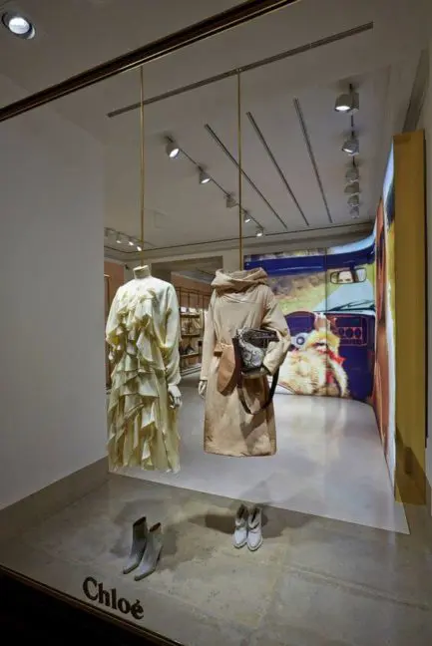
Escaparate de fondo abierto
Están formados por un gran panel de vidrio en la parte delantera y ningún fondo solido en la parte posterior.

Slide 45
Tiene la ventaja y el inconveniente de que propicia la distracción del público, que puede contemplar lo que ocurre en el interior del comercio (“la gente atrae a la gente”) y no fija la vista en la mercancía expuesta porque el movimiento llama más la atención que los artículos estáticos expuestos.
Ventajas
Deja ver el interior del punto de venta, da luz natural y vistosidad a la tienda. Todo el espacio interior tiene un carácter de exposición activa y permanente.
Desventajas
Como desventaja presenta la ausencia de fondo que difumina la luz, se pierde el contraste entre forma y fondo y puede debilitarse el frente si no se trabaja con buena iluminación enfocada. Suele usarse este tipo de vitrinas en comercios pequeños.

Slide 46
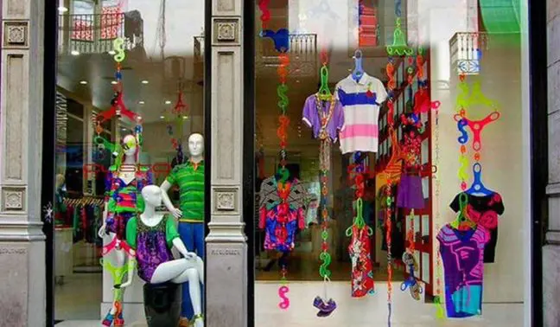
Escaparate de fondo cerrado
Se trata de una vitrina formada por un gran panel de vidrio en la parte delantera y una pared sólida en la parte posterior. Se caracteriza por ser un espacio cerrado, como una «caja» tridimensional y no se visualiza el interior de la tienda.

Slide 47
Ventajas
Su ventaja está dada porque brinda un ambiente más sofisticado, el fondo sólido genera nitidez y claridad en los productos exhibidos, proporciona un efecto más estable, con sensación de equilibrio. Los objetos expuestos resaltan sobre el fondo y se capta más fácilmente la atención del receptor, logrando un mayor impacto visual. Pero los objetos a exhibir deben elegirse estratégicamente, ya que serán los únicos visibles al público.
Desventajas
No hay inconvenientes, pero no debemos olvidar que tener un escaparate o una vitrina cerrada nos deja trabajando por dentro. Es decir, no podemos descuidar el interior, ya que es un escaparate cerrado bien resuelto. Asimismo, evita que veamos la profundidad de la tienda y limita la posibilidad de ser "jalados" por otros objetos del interior si ponemos muy pocos artículos en el campo de visión.

Slide 48
06
3.4.5 Comunidades virtuales

Slide 49

¿Qué es una comunidad virtual?
En un sentido simple, una comunidad virtual es un grupo de gente con objetivos comunes que usan una misma forma de comunicación para interactuar entre ellos en un entorno online

Slide 50
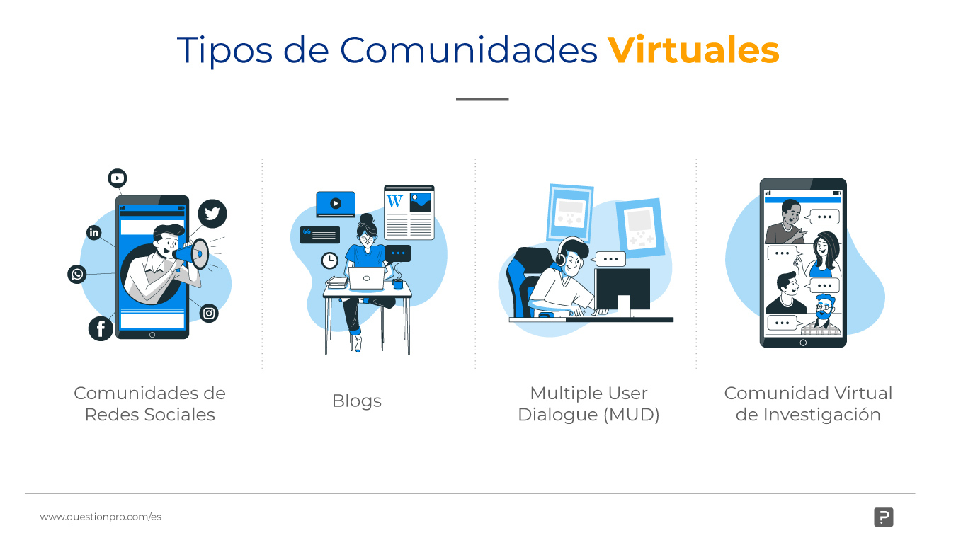

Slide 51

Comunidades de redes sociales
Existen comunidades virtuales que no tienen un objetivo más que el de crear lazos sociales; para esto las redes sociales, como Facebook, Instagram, LinkedIn, Twitter, entre otros, gestionan este tipo de interacciones.

Slide 52

Blogs
Existen también comunidades con base al contenido escrito a través de artículos y blogs que permiten la interacción y retroalimentación de personas relacionadas con el tema. Algunas de las plataformas para crear un blog es WordPress.

Slide 53

Multiple User Dialogue
Las comunidades virtuales son sistemas y espacios virtuales que permiten a los usuarios navegar, interactuar, participar, conversar, jugar y aprender en tiempo real, creando comunidades. Ejemplo. El sistema de Chat en Clash Royale, un videojuego de estrategia.

Slide 54

Características de las comunidades Virtuales
Sentido de la permanecía
Participación activa
Participación pasiva
Sentido de responsabilidad
Valores comunes

Slide 55

¿Cómo podíamos utilizar una comunidad en una investigación?
Las comunidades virtuales son ideales para recolectar información eficaz. La plataforma te permite utilizar diferentes herramientas para recolectar insights que te permitan tomar mejores decisiones para tu organización.

Slide 56
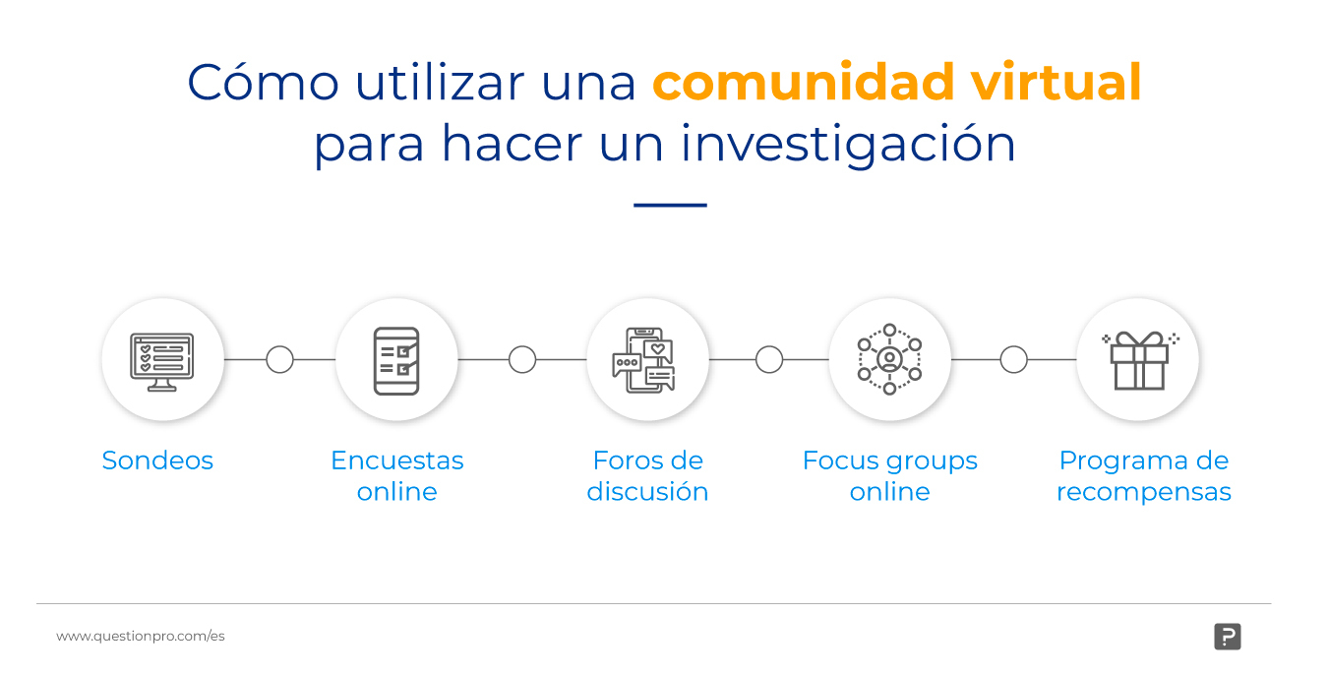

Slide 57
Sondeos: Con una comunidad virtual es posible crear sondeos para recolectar información rápida acerca de un tema de manera rápida.
Encuestas online: Las comunidades virtuales te permiten realizar encuestas que puedas compartir fácilmente entre los participantes, visualizar los datos en tiempo real y obtener insights increíbles. A diferencia de los sondeos, puedes crear diferentes tipos de preguntas que te permitan profundizar en las respuestas de los participantes y obtener los detalles que necesitas. Lo mejor es que los participantes están comprometidos con la investigación, por lo que están dispuesto a dar sus respuestas cuando se las soliciten.

Slide 58
Foros de discusión: Un foro de discusión es una de las herramientas más útiles de una comunidad virtual, ya que permite la participación de todos los miembros del panel.A través de esta herramienta, es posible hacer un pregunta general, donde los miembros compartan sus comentarios y opiniones y fomentar la interacción entre ellos.
Focus group online: Esta herramienta te permite reclutar a un grupo de miembros de la comunidad virtual para debatir de forma virtual y en tiempo real sobre un tema específico.
Programa de recompensas: A través de una comunidad virtual puedes fomentar la participación de los miembros y ofrecer una recompensa por su participación en las diversas actividades de investigación, por ejemplo, al participar en un debate, o realizar una prueba de producto.

Slide 59
Tipos de comunidades virtuales para investigación
Comunidades de marca
Una comunidad de marca se utiliza para que las organizaciones realicen una investigación con sus clientes y embajadores, y obtener así una tasa de respuesta alta.
Este tipo de comunidades virtuales permiten realizar estudios de evaluación de marca, evaluar las quejas y ejecutar un plan para la solución inmediata, para que no se visualice los malos comentarios en redes sociales y los clientes se sientan escuchados y valorados.
as

Slide 60
Comunidades temáticas
El siguiente ejemplo de comunidades virtuales es la comunidad temática, la cual es usada por las marcas para enfocarse en un tema específico y atraer a cierto nicho de mercado.
Esta comunidad se destaca por la interacción que se genera entre los usuarios y los insights que se obtienen, gracias a la espontaneidad y trabajo de los administradores.

Slide 61
Comunidades genéricas
El último ejemplo de comunidades virtuales son las genéricas, las cuales son utilizadas sobre todo por agencias de investigación de mercados, para reunir una gran cantidad de participantes con diferentes perfiles.
Este tipo de comunidad permite ampliar el conocimiento de los consumidores como datos geográficos, demográficos, psicográficos, etc, que ayuden en la segmentación de mercados y realizar estudios específicos, ya sea sobre hábitos de consumo en diferentes sectores, como el automotriz o de mujeres que son amas de casa, etc.

Slide 62
Ventajas de comunidades virtuales
Las comunidades virtuales te ayudan a compartir información, responder a las preguntas de los miembros, hacer contactos, etc.
Una comunidad virtual de investigación te permite recolectar información haciendo uso de herramientas como sondeos, encuestas, foros de discusión, focus group, entre otros.
Una ventaja importante es que la plataforma permite intercambiar información en cualquier momento y de forma contínua. Puedes aprovechar la oportunidad para probar un proyecto o plan de negocios, prueba de producto, hacer un test online, etc.

Slide 63
A través de una comunidad virtual puedes identificar a tus principales promotores de marca.
La investigación a través de una comunidad virtual puede ser en el ámbito cualitativo o cuantitativo.
El presupuesto para hacer una investigación dentro de comunidades virtuales es menor. El presupuesto que se ahorra puede emplearse en generar nuevas estrategias para la marca.

Slide 64
07
3.4.6 ejemplos de éxitos ddtech y ciberpuerta

Slide 65

DDTECH
Empresa de éxito

Slide 66
¿Quienes son DDTECH?
DDTech surge para atender las crecientes necesidades mostradas por el mercado de consumidores de electrónicos y computo con la idea de satisfacerlas de una forma eficaz, ágil y con precios accesibles, además somos uno de los más grandes vendedores en la plataforma Mercado Libre.

Slide 67
Productos que nos ofrecen
PC con buena calidad
RAM
Memorias
Teclados
Ratones
Audífonos
Impresoras
Monitores
Software
Y entre otras muchas cosas mas que podemos encontrar en su pagina oficial.

Slide 68
Objetivo
Nuestro objetivo general es satisfacer de manera eficaz las necesidades del mercado, buscando la mejora continua en los servicios de la empresa.

Slide 69
Misión
Ser el aliado estratégico de nuestros clientes, guiándolos a una compra inteligente.

Slide 70
Visión
Ser el mejor proveedor de tecnología y servicio online para un mercado en constante cambio.

Slide 71
Valores
Integridad: Estamos expresamente comprometidos a que todas nuestras transacciones de negocios se realicen con integridad, honestidad y siguiendo normas éticas de conducta.
Receptividad: Como una organización, reconocemos la importancia de ser receptivos a las necesidades de todos aquellos con los cuales hacemos negocios, independiente de su ubicación.
Respeto: A las ideas y diferencias individuales y culturales.
Trabajo en equipo: DDTech considera de gran valor el trabajo en equipo entre sus departamentos. Este espíritu debe prevalecer en toda actividad, incluyendo las relaciones con los clientes.
Servicio al cliente: DDTech considera de vital importancia ofrecer excelencia en el servicio, proporcionado a nuestros clientes “lo que el cliente necesita, en donde lo necesita y cuando lo necesita”.
Responsabilidad: Estamos comprometidos en ser un socio de negocios que siempre cumpla con lo prometido.

Slide 72
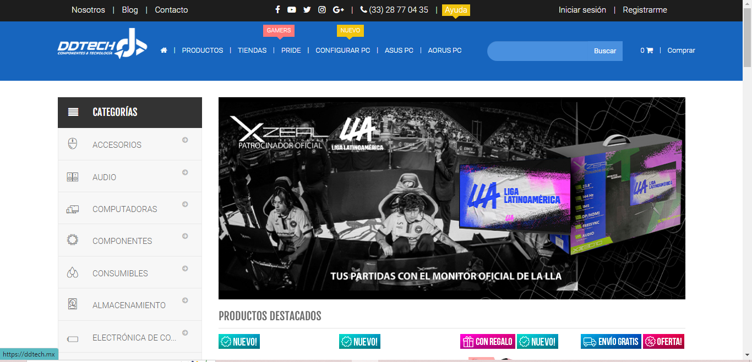
Observación de la pagina

Slide 73
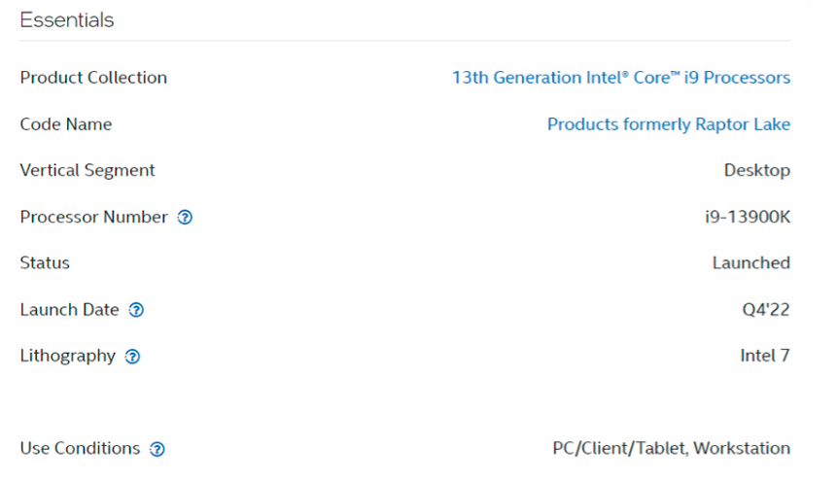
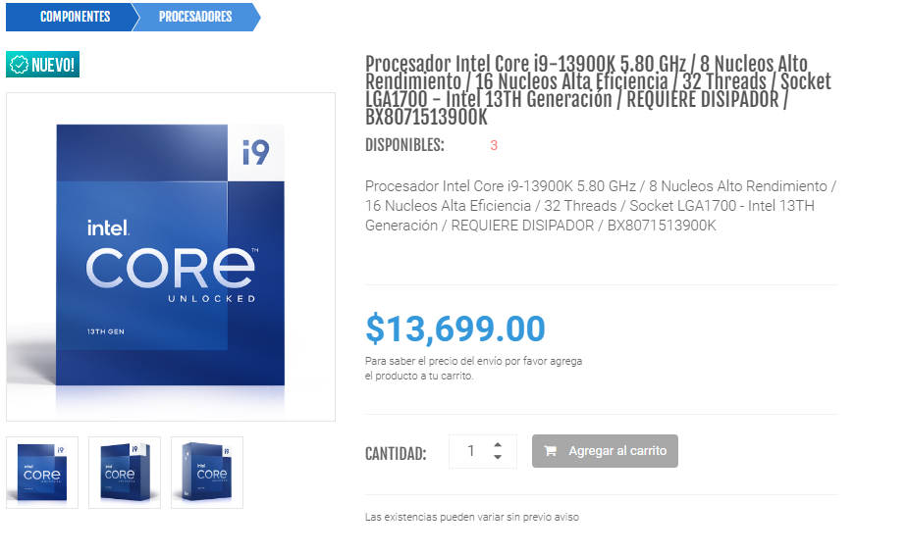
Producto de compra

Slide 74
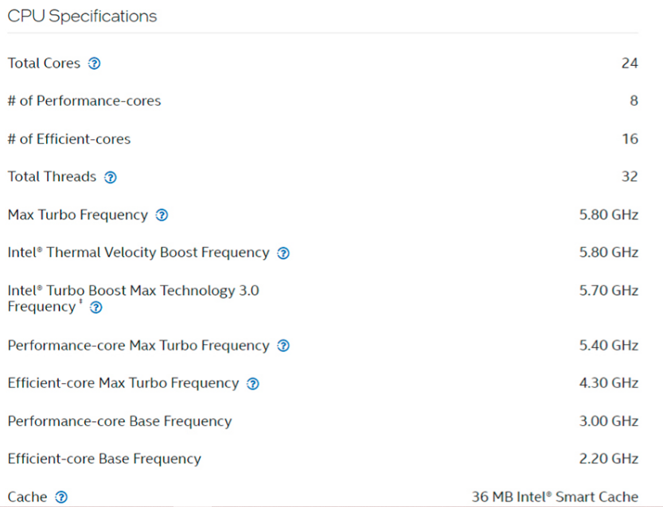
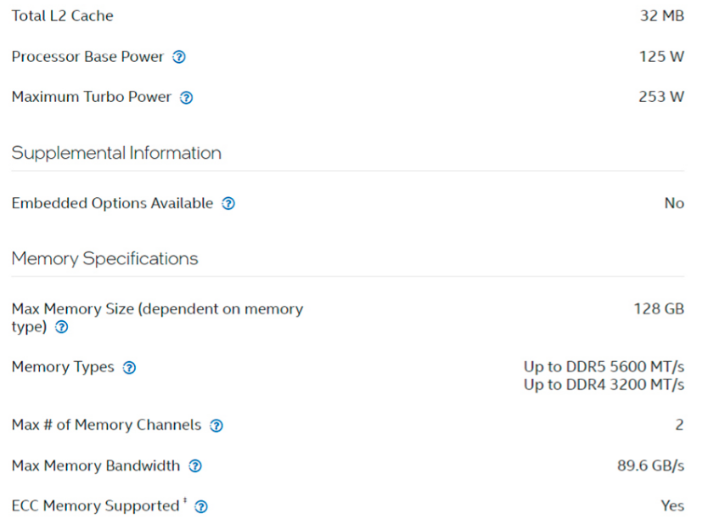
Más específico de la compra

Slide 75

CyberPuerta
Empresas de éxito

Slide 76
¿Quienes son CyberPuerta?
En Cyberpuerta creamos el lugar más conveniente para comprar electrónica en México. Nuestro sitio www.cyberpuerta.mx ya es el más funcional y surtido en electrónica de consumo / computación al nivel nacional. Junto con nuestros clientes, continuamos innovándonos para seguir ofreciéndote el lugar más conveniente para realizar sus compras.

Slide 77
¿Que nos ofrece cyberpuerta ?
Dentro de nuestra gama de productos encontrarás electrónica de consumo como son productos Apple, Televisores, Audio & MP3, Foto & Video, DVD & Blu-Ray así como productos de computación como son Portátiles, PC’s, Cómputo, Monitores, Punto de Venta (POS), Impresoras & Copiadoras, Telecomunicación y Software.

Slide 78
Objetivo
Nuestro objetivo como empresa electrónica es crear el lugar mas conveniente para la compra electrónicos en México

Slide 79
Misión
Dar a conocer nuestros productos y guiarlos a su mejor compra de productos electrónicos en México.

Slide 80
Visión
Ser una empresa de venta electrónica que hay en México y tener el mejor producto de electrónicos para nuestros clientes.

Slide 81
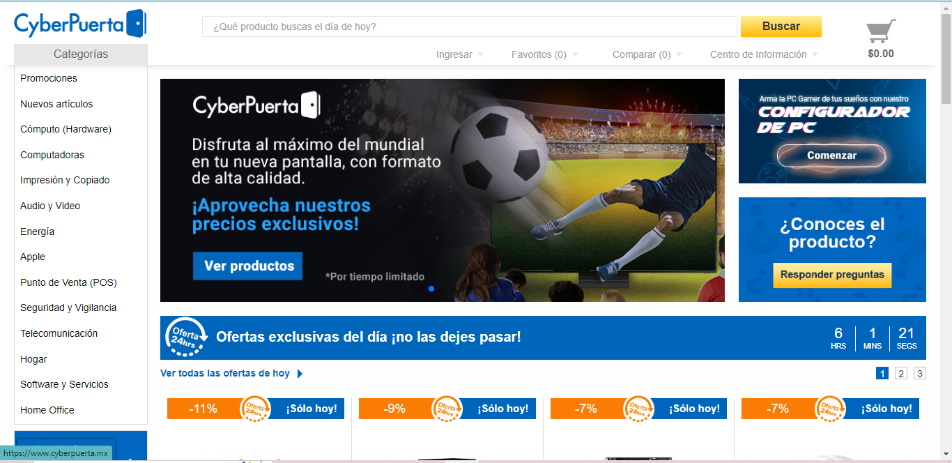
Observación de la pagina

Slide 82
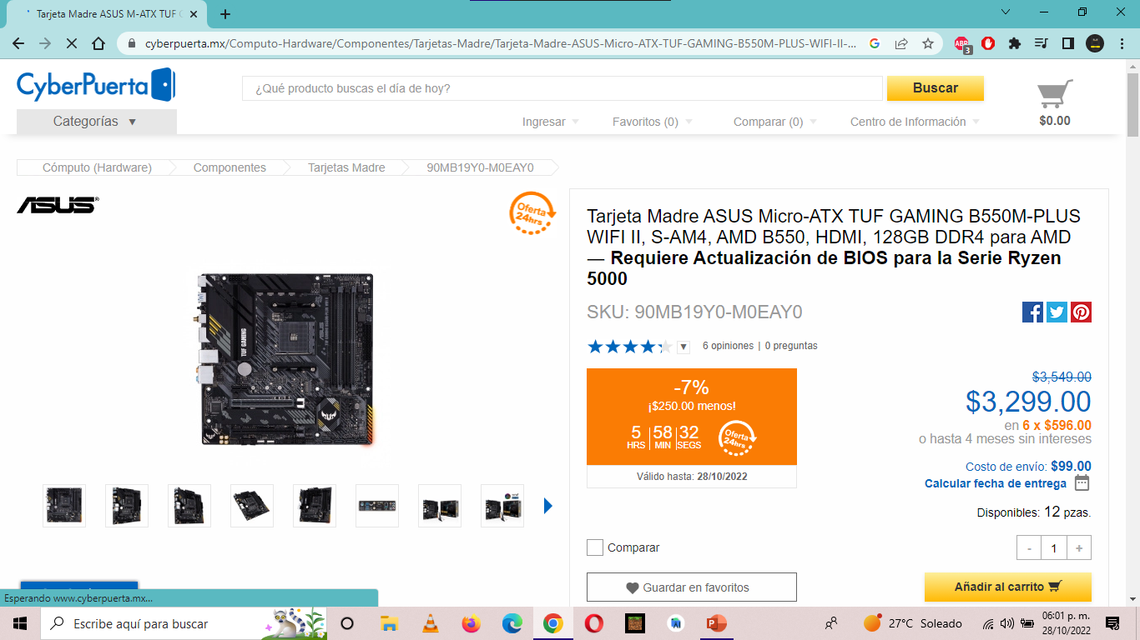
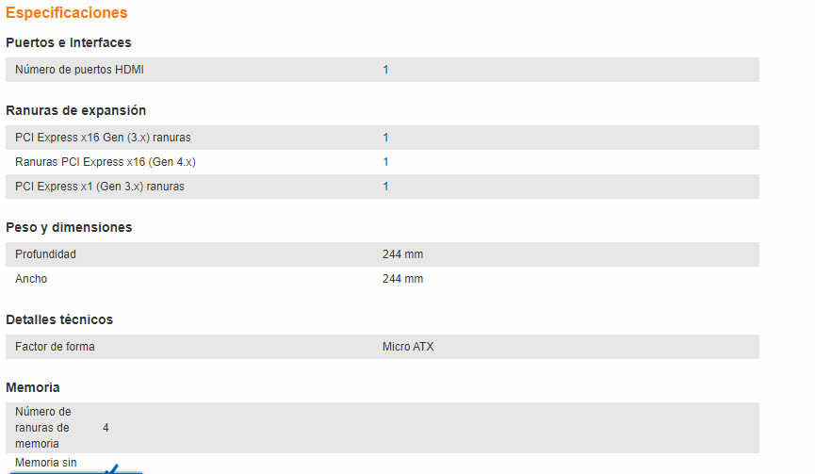
producto al comprar

Slide 83
¡Gracias por su atención!
Fuentes de información
Características de las comunidades virtuales. (2022, 8 julio). Aprende Institute. https://aprende.com/blog/emprendimiento/marketing-para-emprendedores/caracteristicas-de-las-comunidades-virtuales/
Comunidades Virtuales - Concepto, características y ejemplos. (s. f.). Concepto. Recuperado 28 de octubre de 2022, de https://concepto.de/comunidades-virtuales/
Ortega, C. (2022, 23 agosto). Comunidades Virtuales: ¿Qué son y cómo usarlas? QuestionPro. https://www.questionpro.com/blog/es/comunidades-virtuales-de-investigacion/
Colaboradores de Wikipedia. (2020, 29 julio). Subasta electrónica. Wikipedia, la enciclopedia libre. https://es.wikipedia.org/wiki/Subasta_electr%C3%B3nica
Diferentes modelos de comercio electrónico. (2020, 22 mayo). Asociación Red Autónomos. https://redautonomos.es/nuevas-tecnologias/tipos-de-comercio-electronico
Hernández, R. G. (2011, 12 mayo). Subastas electrónicas, un e-commerce poco explotado. https://blog.elogia.net/subastas-electronicas-e-commerce-poco-explotado/
https://www.comunicare.es/la-marca-en-el-escaparate-de-marketing/
https://carolinadelarosa.blogspot.com/2014/10/310-escaparate-de-marketing.html
https://www.marcelaseggiaro.com/tipos-de-escaparates-o-vidrieras-comerciales/

